Slide 1
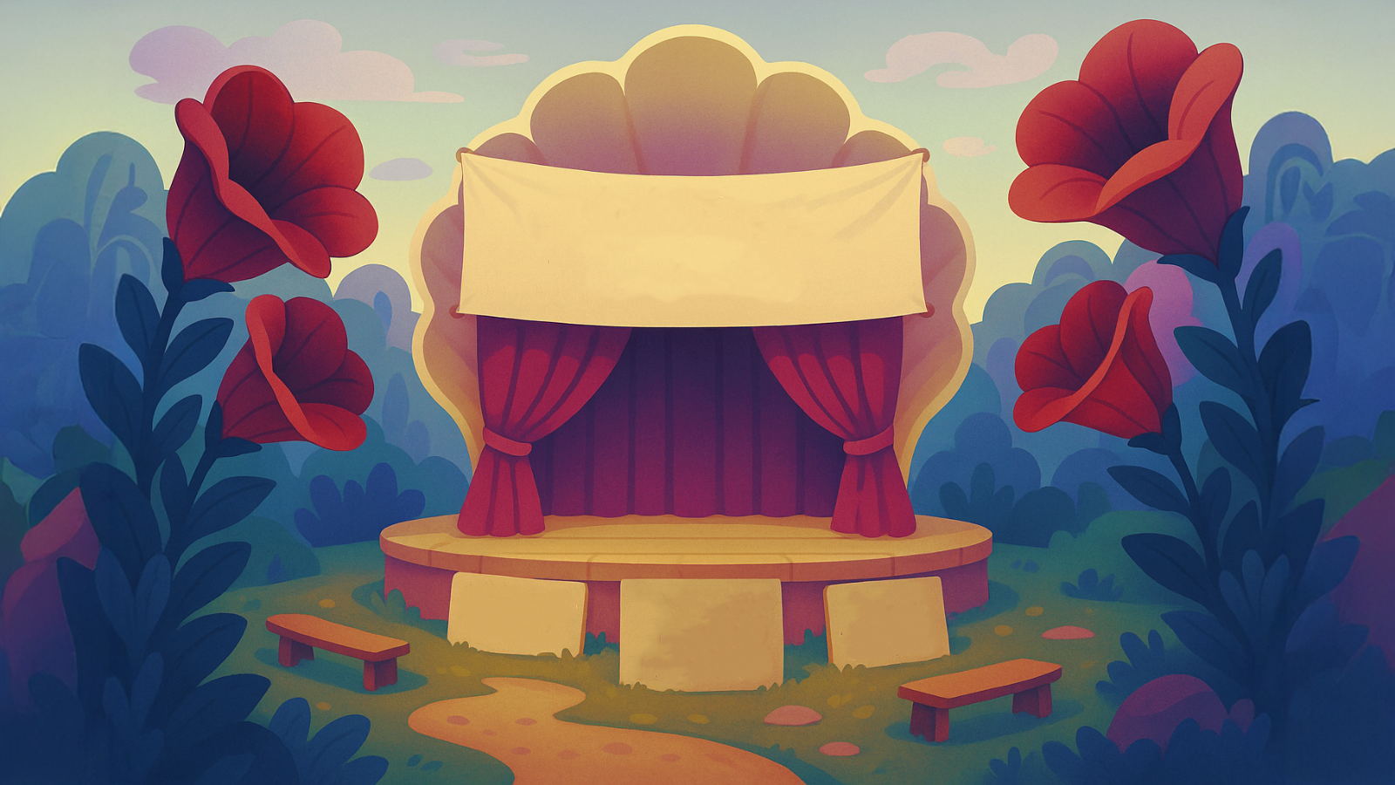
Острів Красномовства
Фестиваль відмінили
Ніхто не зміг говорити достатньо переконливо
Вибір ведучого відмінено

Slide 2
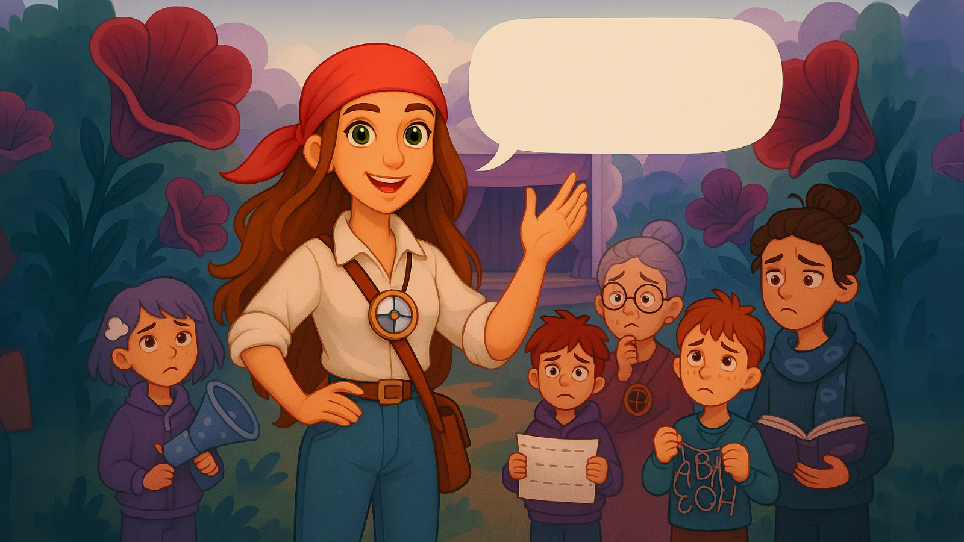
Жителі острова забули, як говорити красиво. Допоможемо їм?

Slide 3
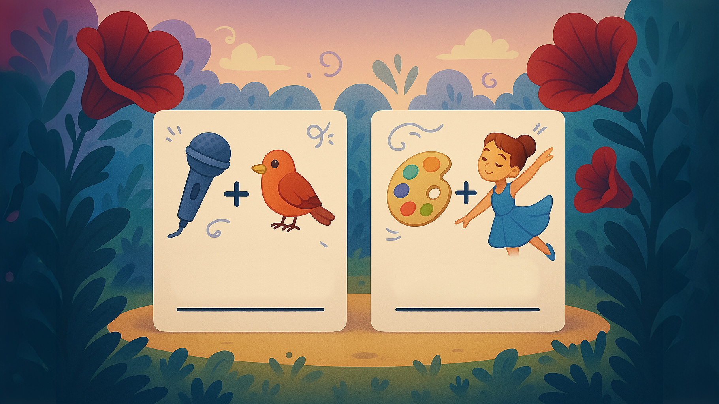
ГОВОРИТИ
КРАСИВО

Slide 4
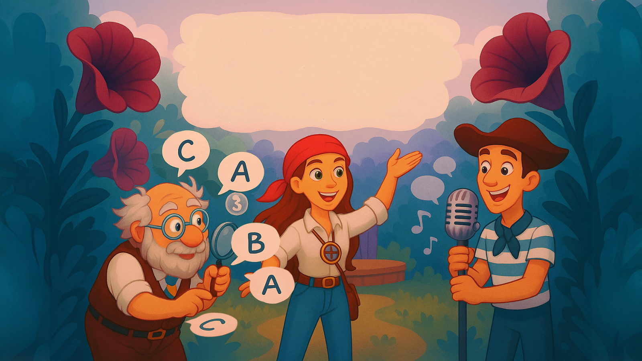
Мета: повернути остров'янам красномовство!

Slide 5
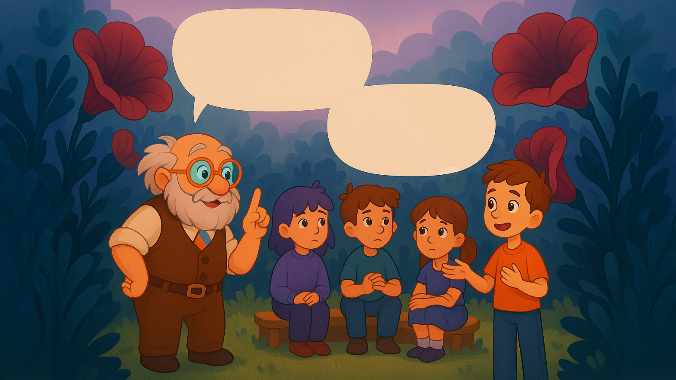
Чому важливо вміти гарно говорити?
Як красива мова допомагає в житті?

Slide 6
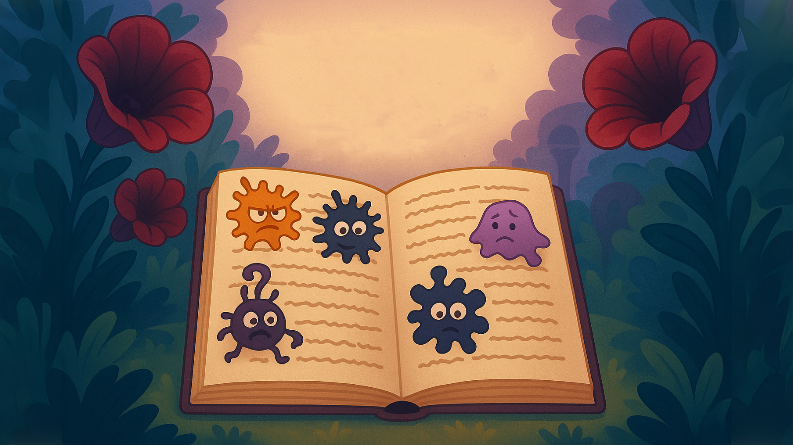
Слова-паразити заважають нам говорити чітко і красиво.

Slide 7
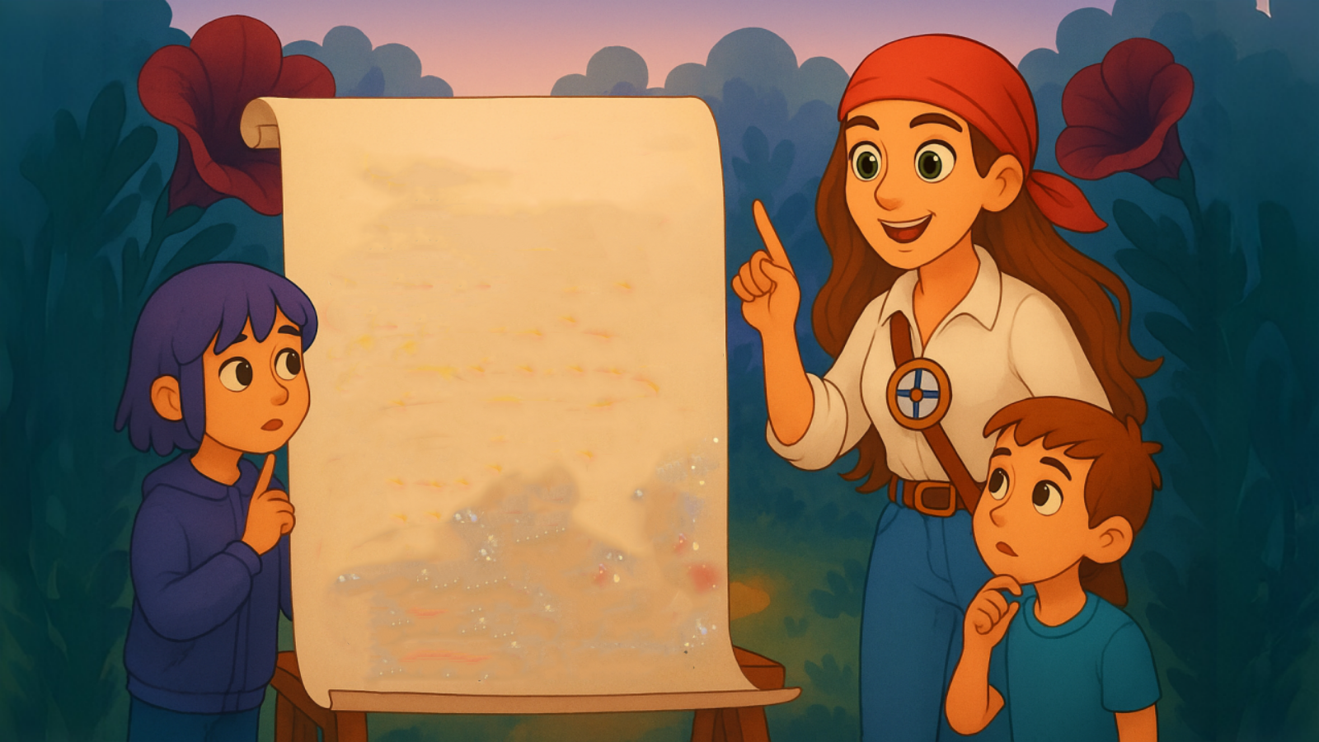
Ну, коротше, я, типу, пішов, значить, в магазин, ну, за хлібом, як би. І, загалом, там, це саме, зустрів, ну, свого друга, типу, Макса. Ми, значить, такі, ну, стоїмо, балакаємо, ніби, про погоду, ну, і, коротше, вирішили, типу, піти, ну, в парк. Там, значить, було, ну, весело, ніби, і, загалом, ми, типу, каталися, ну, на гойдалках.

Slide 8
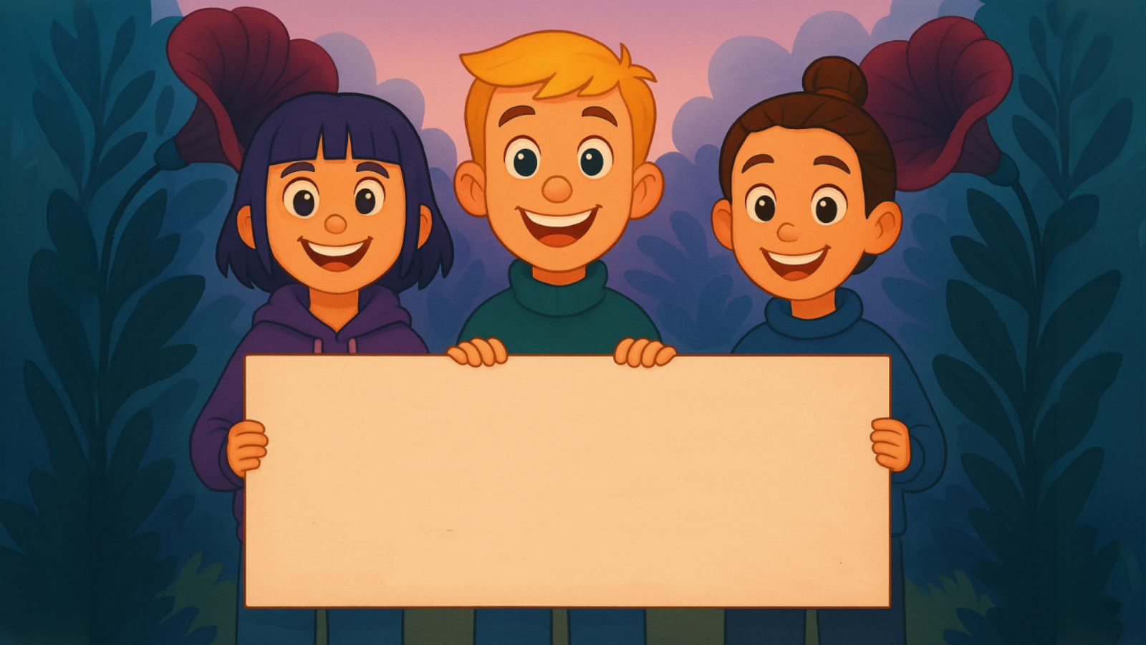
Я пішов до магазину за хлібом. Там зустрів свого друга Макса. Ми стоїмо, балакаємо про погоду і вирішили піти до парку. Там було весело, і ми каталися на гойдалках.

Slide 9
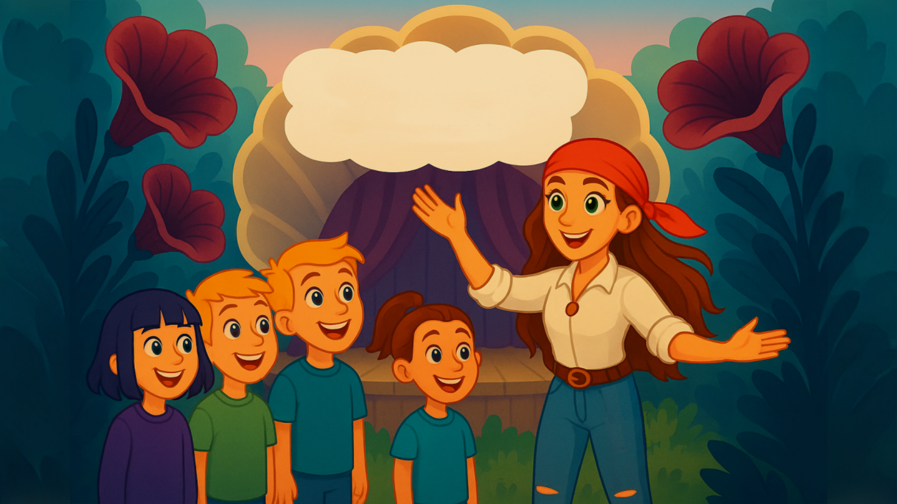
Вправа «Диригент»

Slide 10
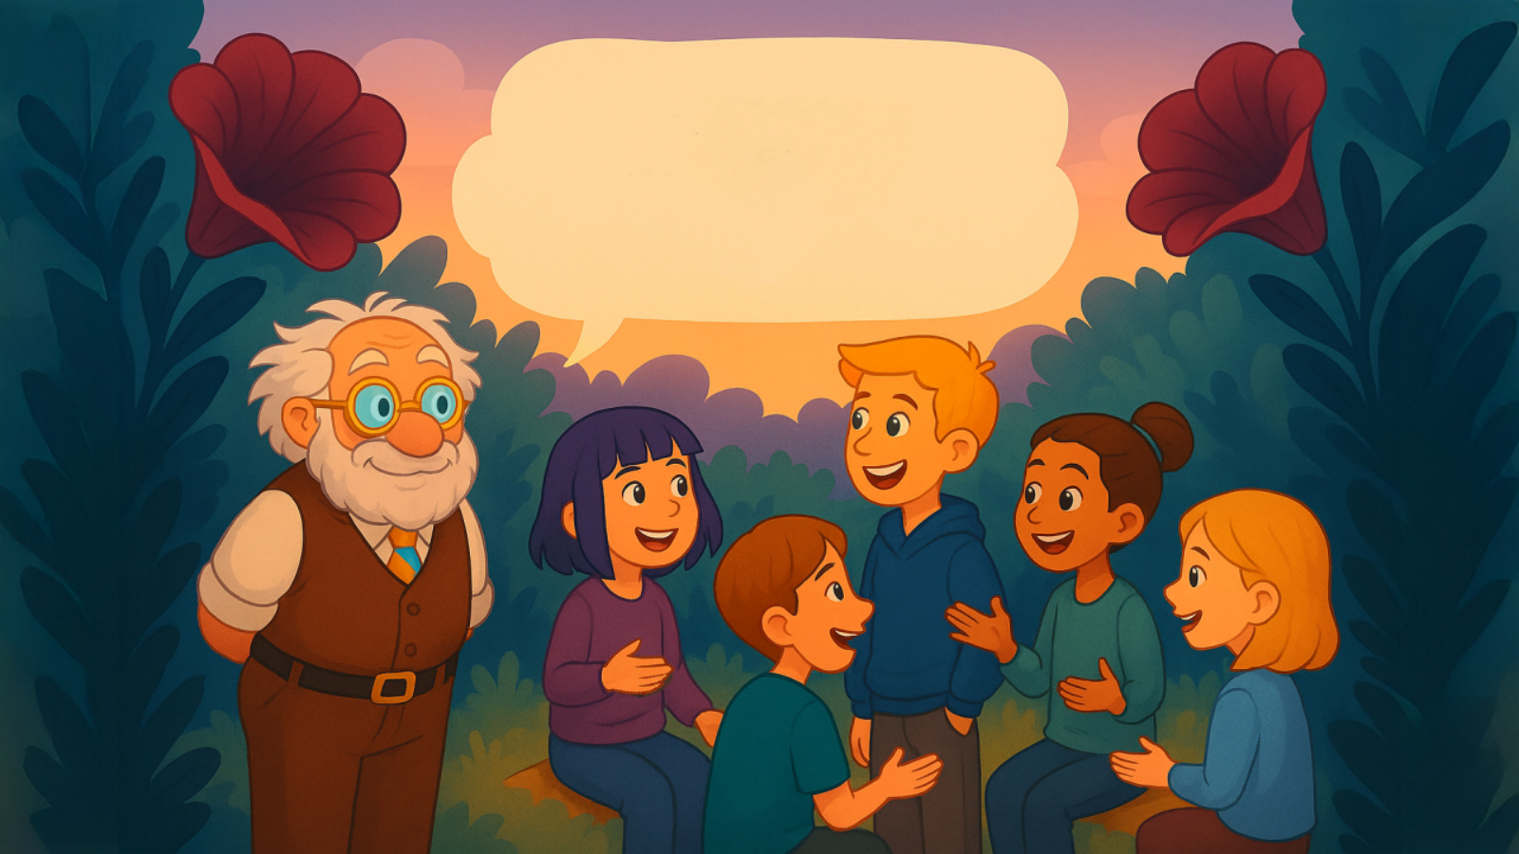
Обговоримо: навіщо потрібна красномовність?

Slide 11
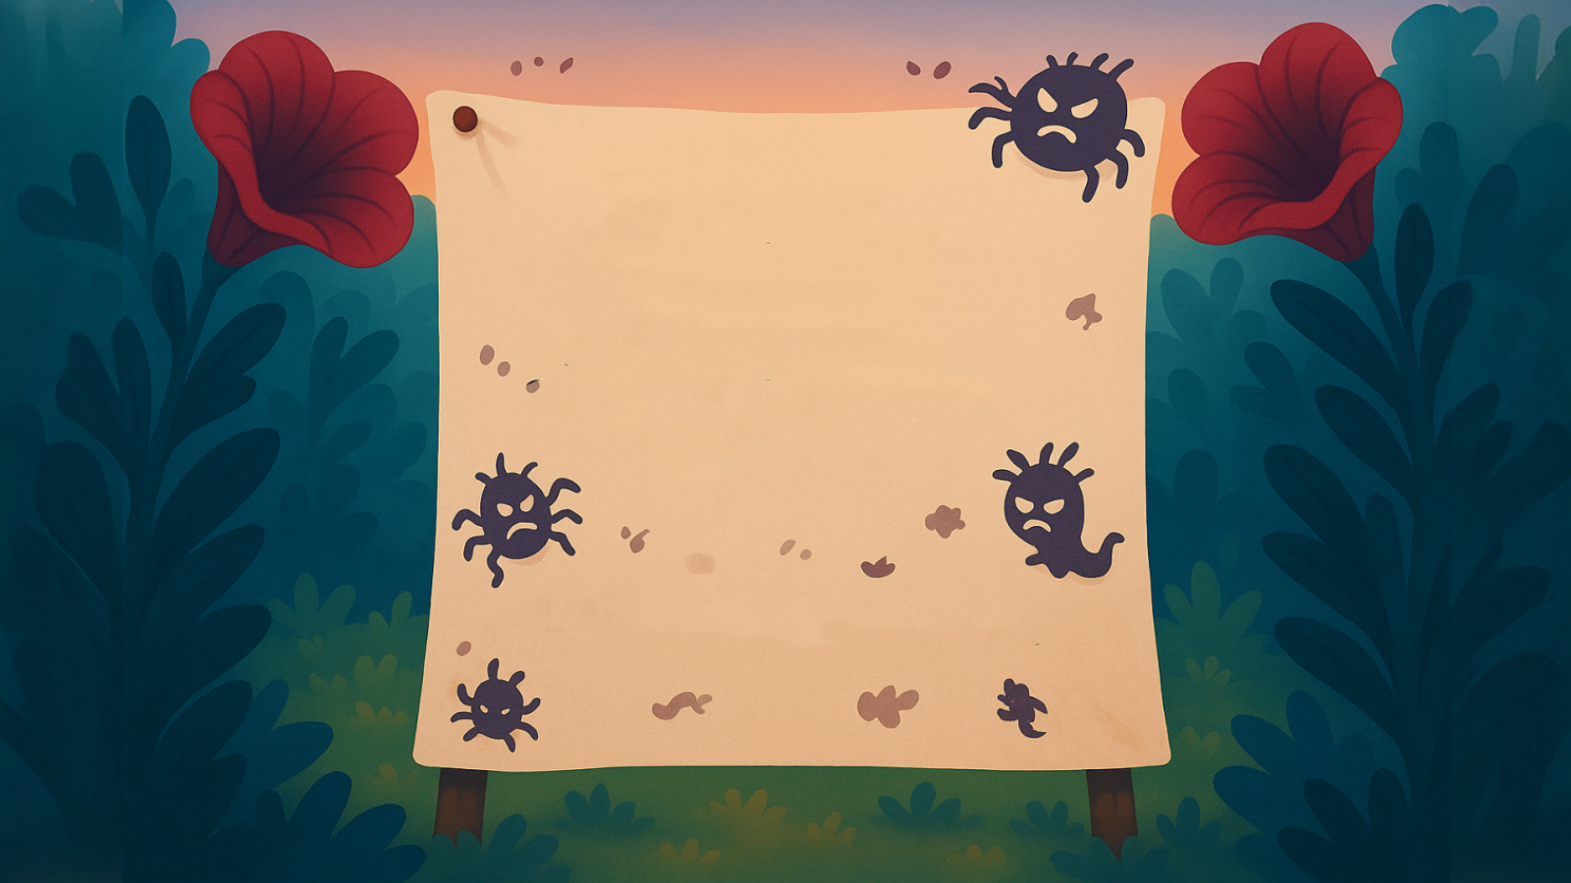
Я непомітно проникаю в твою мову і заважаю звучати красиво. Хто я?
Слово-паразит.

Slide 12
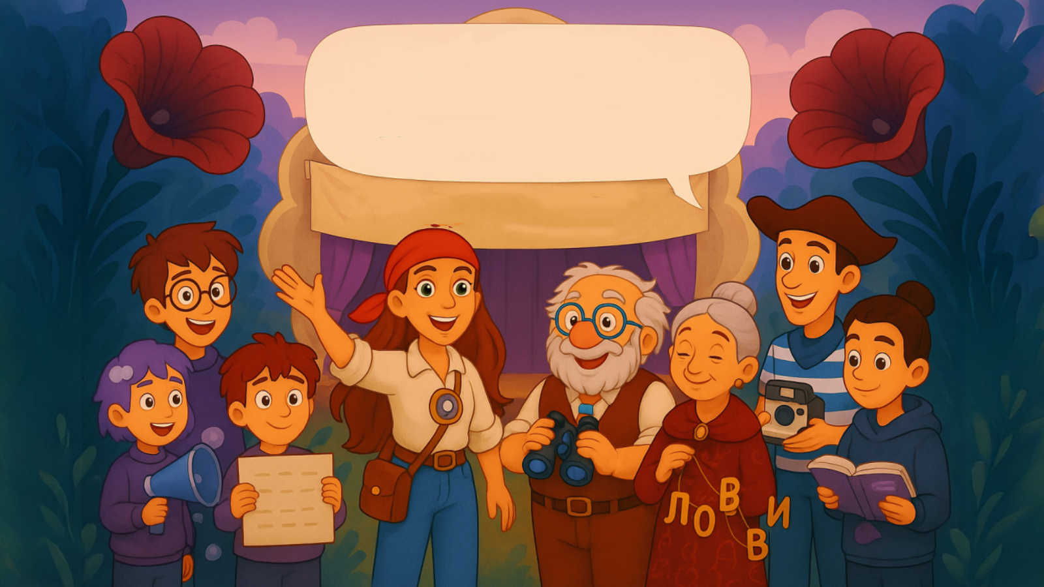
Дякуємо за допомогу! Ми знову вміємо говорити красиво!

Slide 13
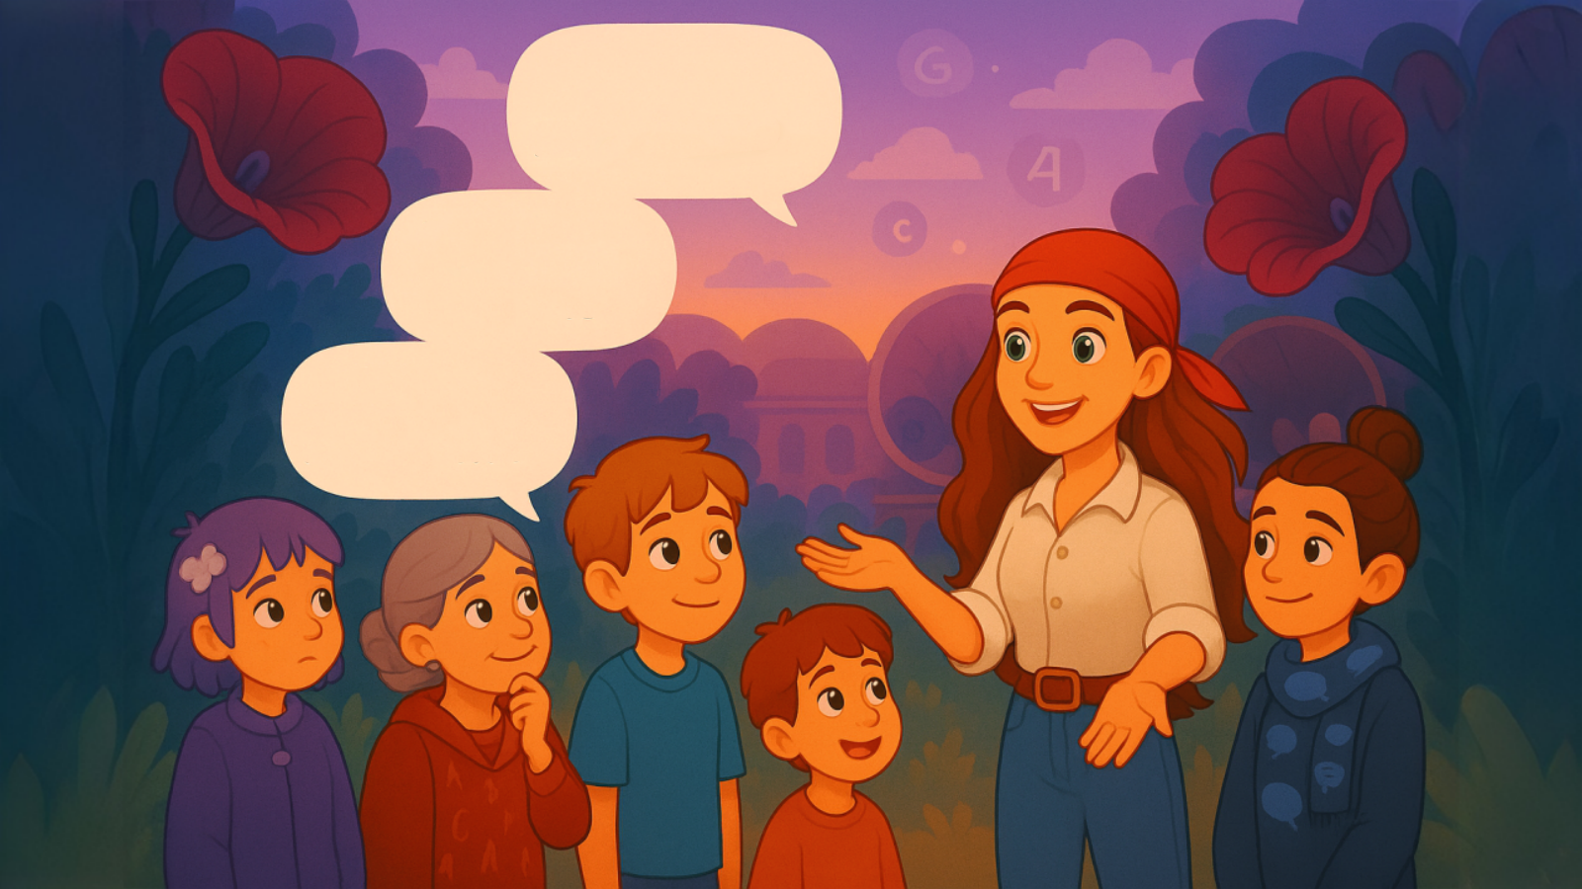
Що вийшло?
Що було важко?
Чому навчились?

Slide 14


Slide 15
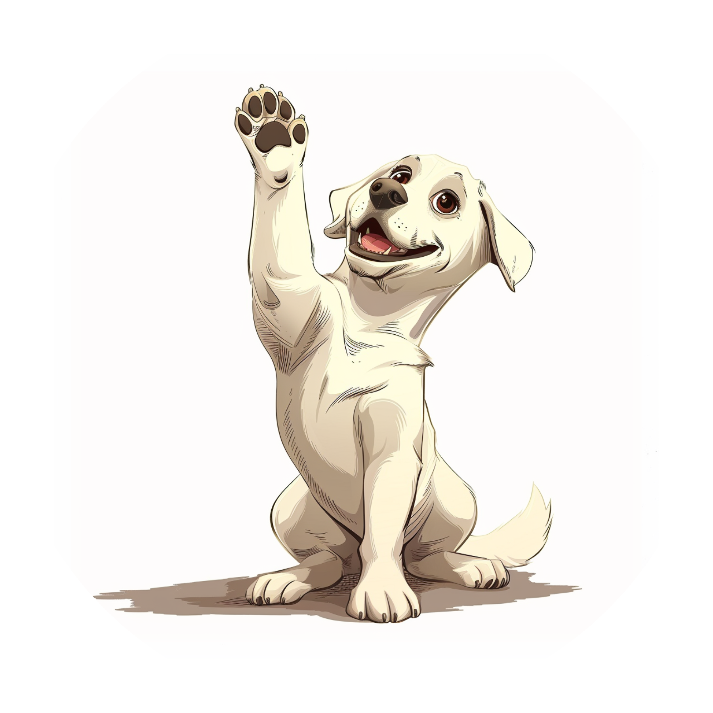


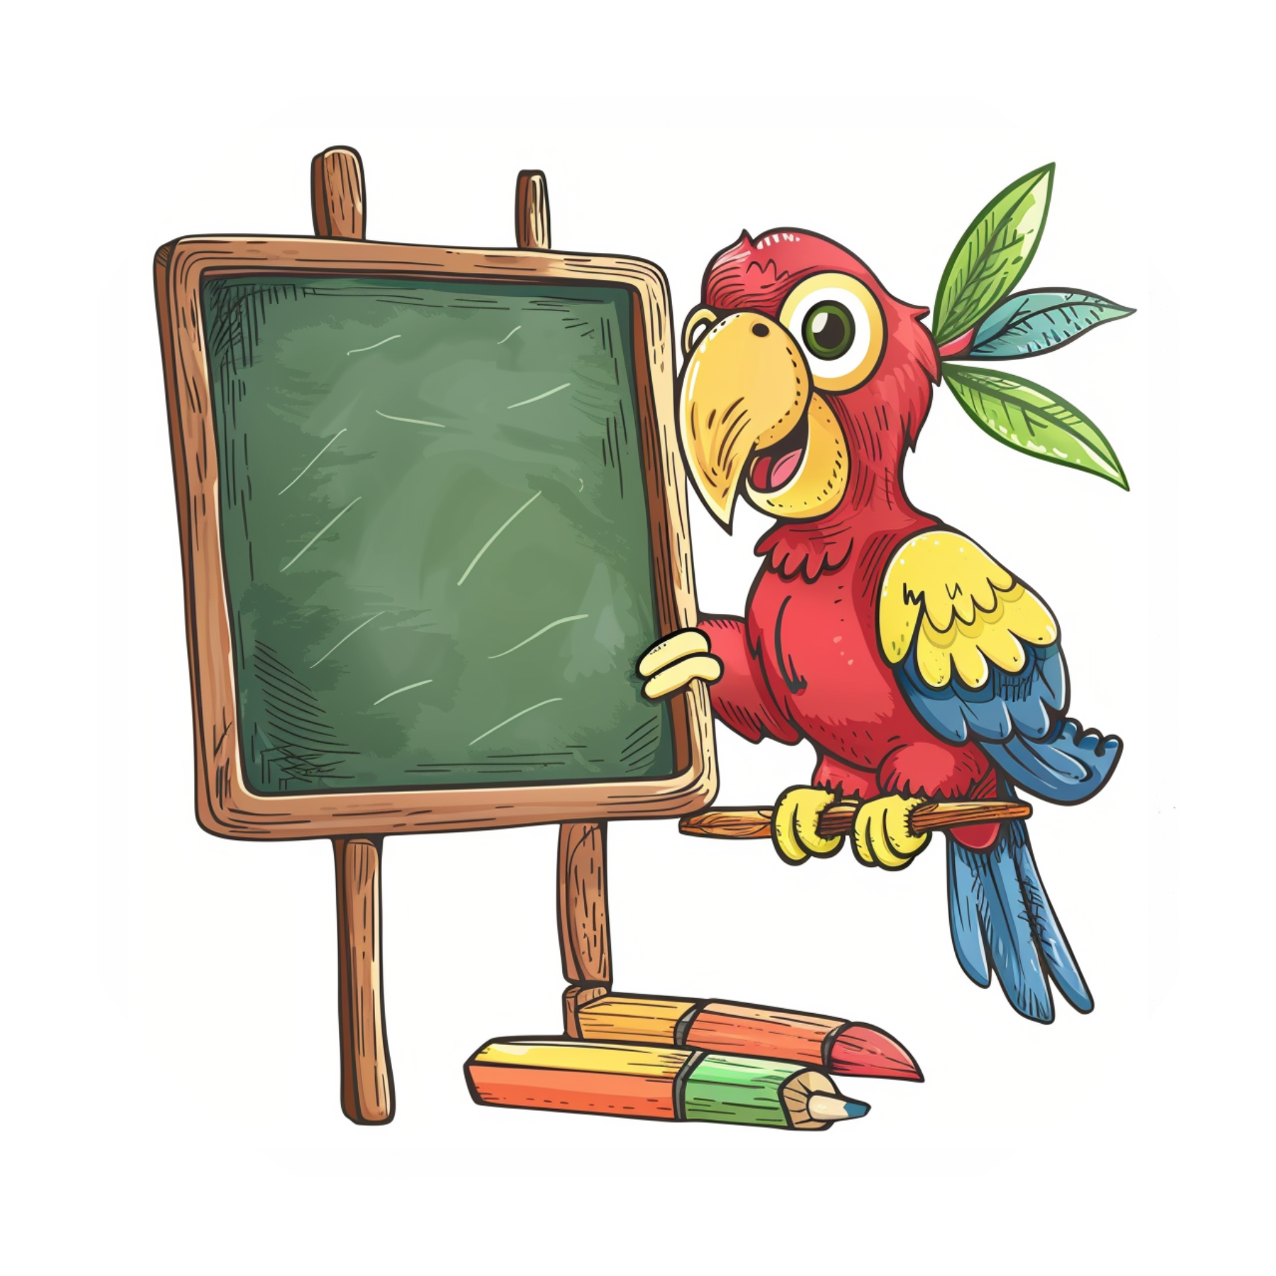
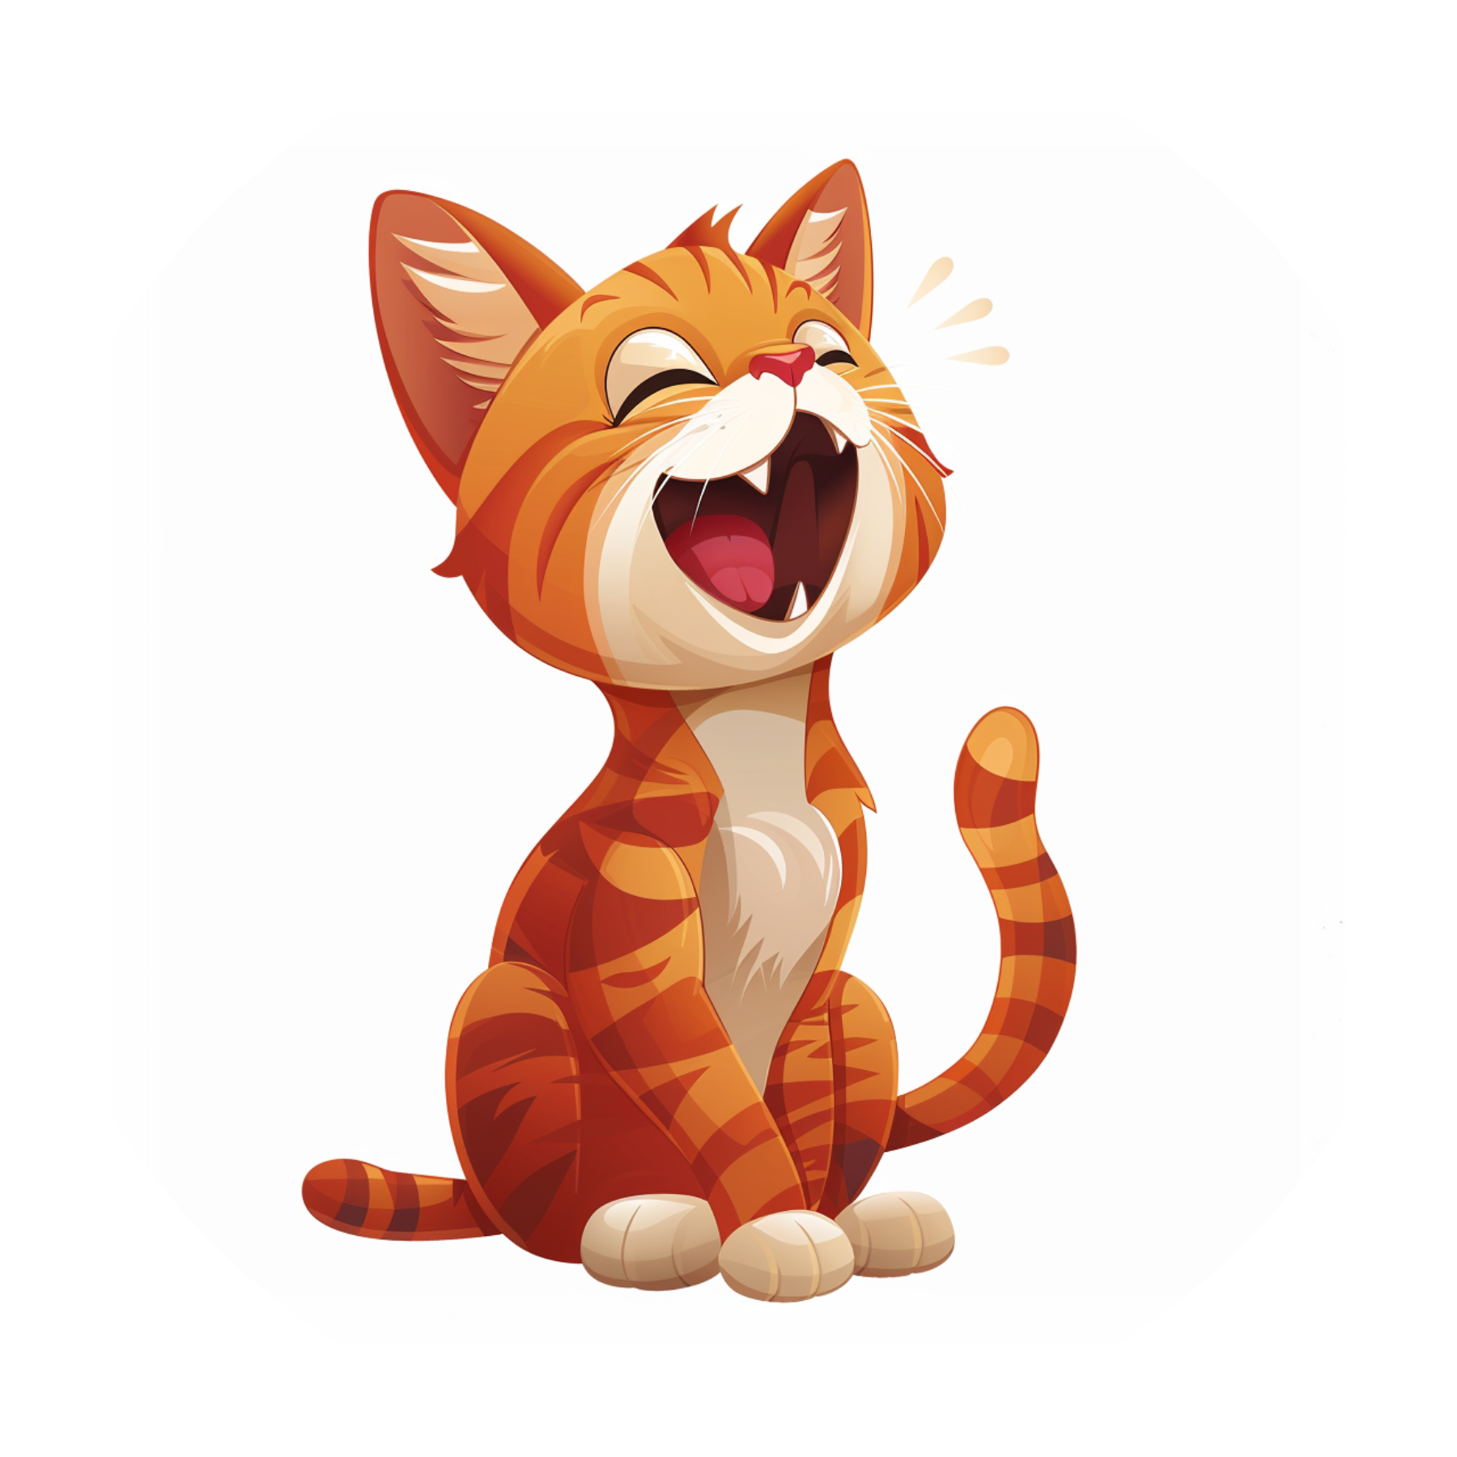

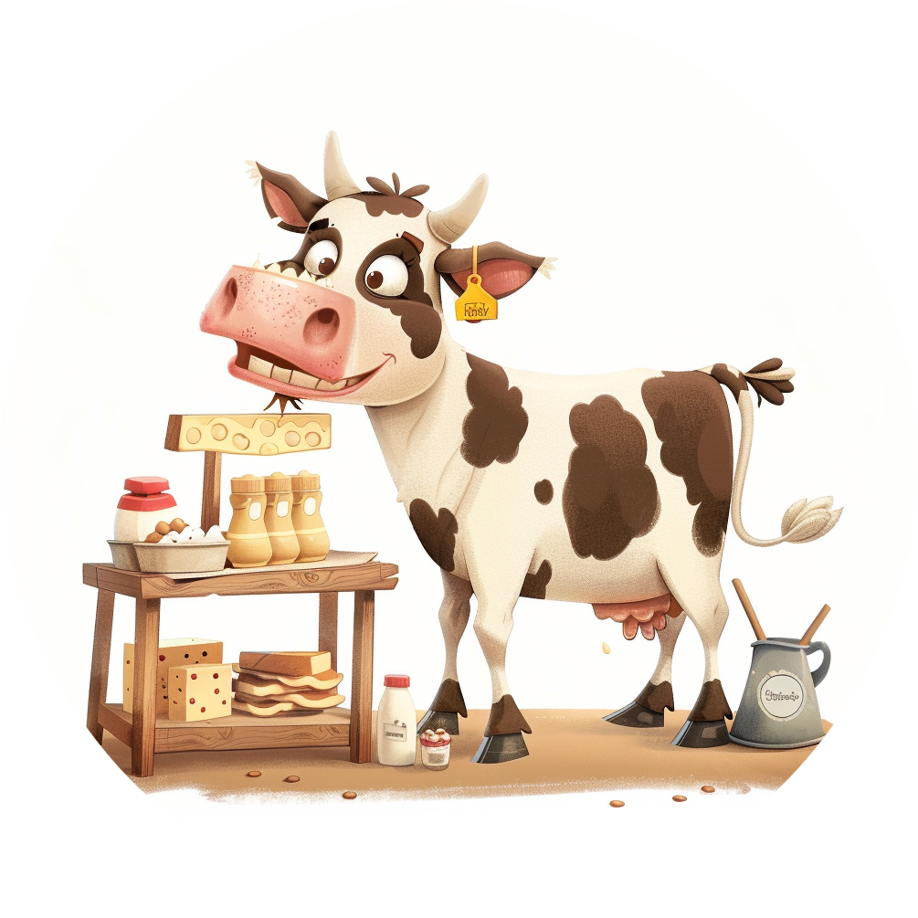
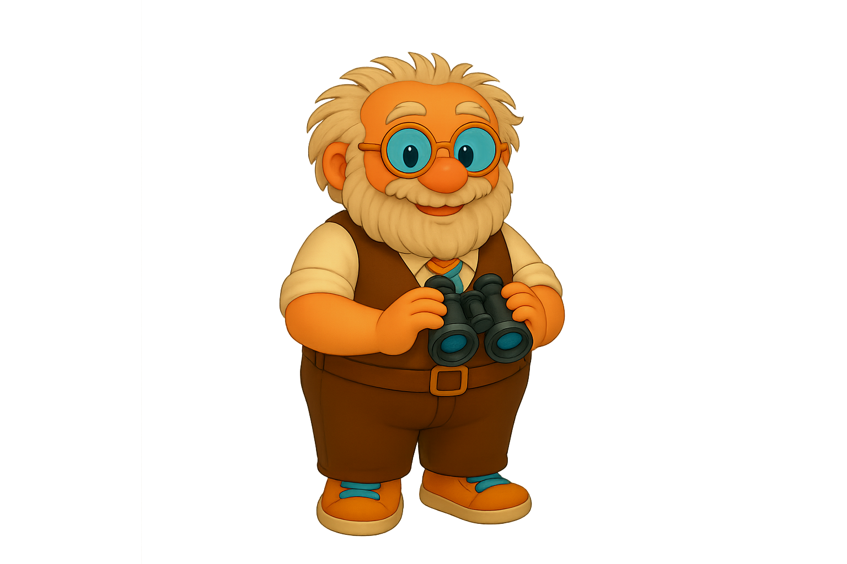

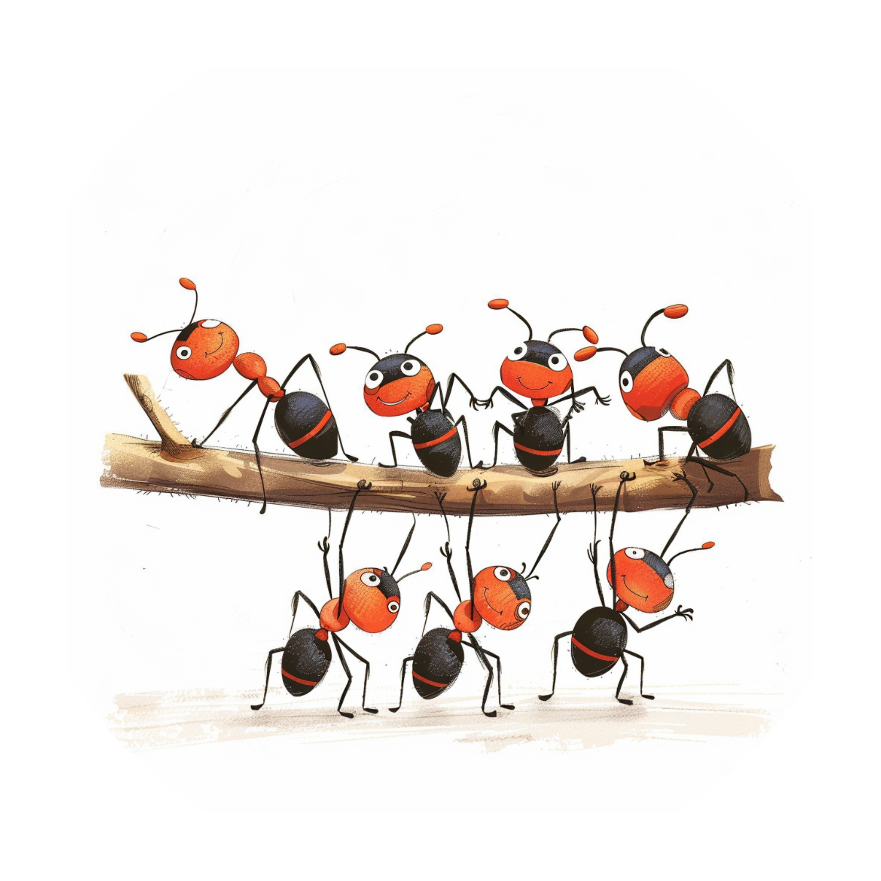
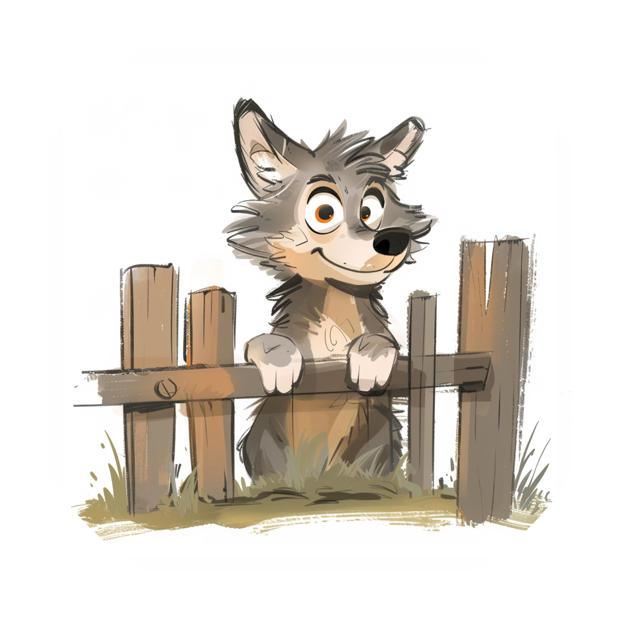
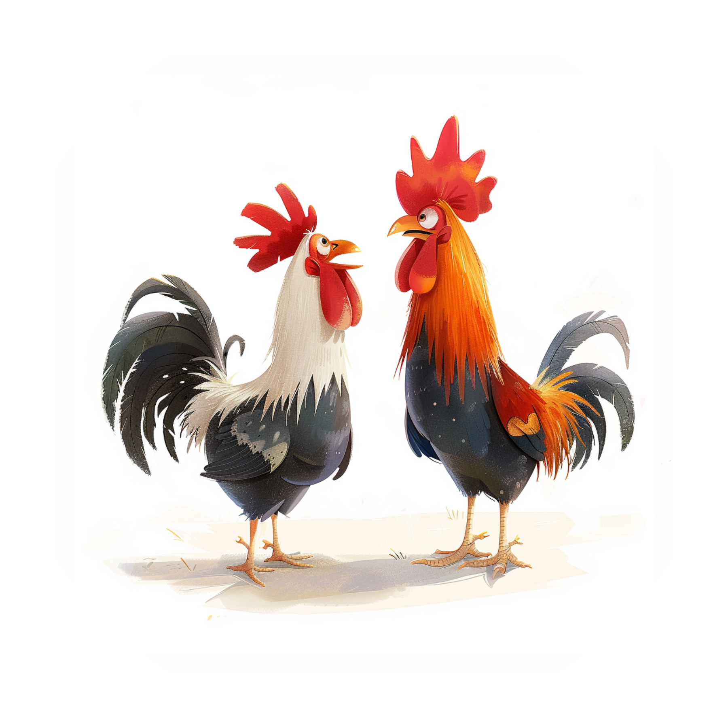
Можу все пояснити.
Віртуоз слова.
Вмію знайомитися.
Віртуоз слова.
Легко перевтілююся.
Знавець реклами.
Розуміюся на почуттях.
Командний гравець.
Поважаю кордони.
Майстер дискусії.

Slide 16
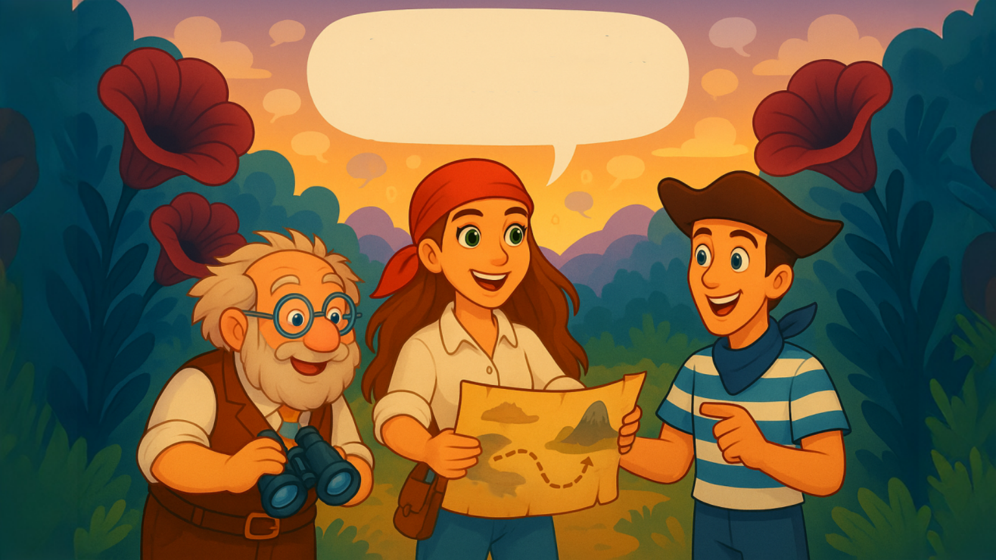
Вперед до нових пригод!

